Slide 1
Rating

Slide 2
Contenido de la presentación
Introducción | 3
Tecnologías requeridas | 4
Instalación Visual Studio Code | 5
Creación de Carpetas | 13
Codificación | 16

Slide 3
Introducción
En esta presentación se desarrolla un pequeño proyecto para mejorar la lógica de programación en javascript usando un sistema de puntuación con estrellas.

Slide 4

Tecnologías que se requieren
Para realizar este programa será necesario un entorno de programación (Editor de texto), internet y por último un navegador, donde se mostrarán todos los resultados de la programación.

Slide 5

Título
Proceso de instalación del editor de texto.

Slide 6

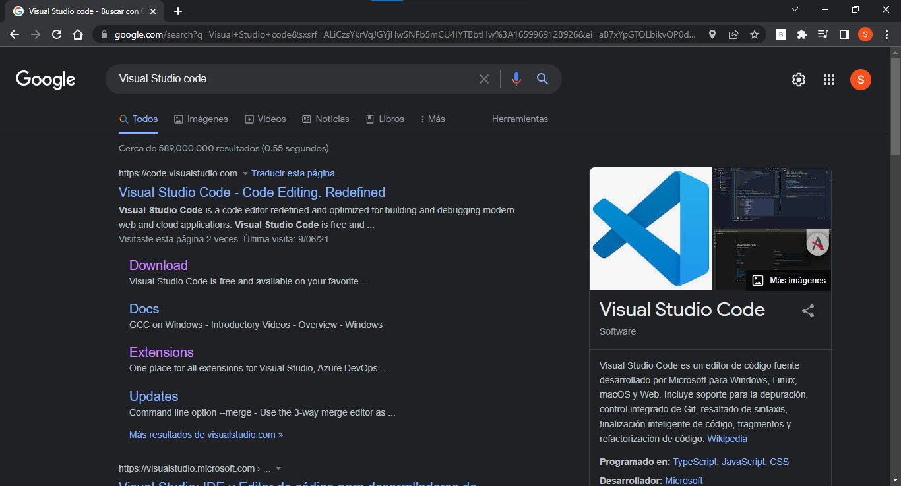
Proceso instalación VS Code
Paso 1: Escribimos en Google “Visual Studio Code” y seleccionamos donde dice “Download”.

Slide 7
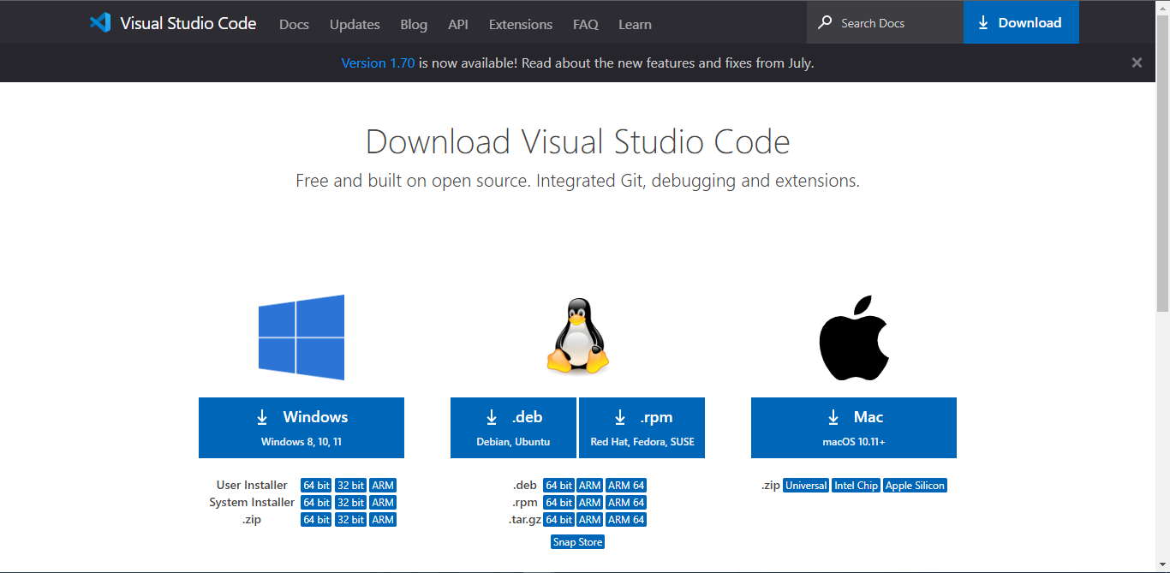
Proceso instalación
VS Code
Paso 2: Seleccionamos el sistema operativo que tenemos y lo descargamos.

Slide 8
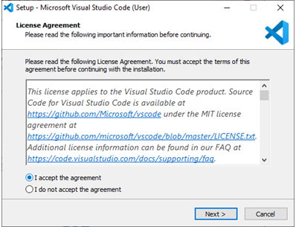
Proceso instalación
VS Code
Paso 3: Al darle clic nos descargará un .exe, al cual le daremos clic encima.
Paso 4: Lee y acepta el acuerdo de licencia. Haz clic en Next para continuar.

Slide 9
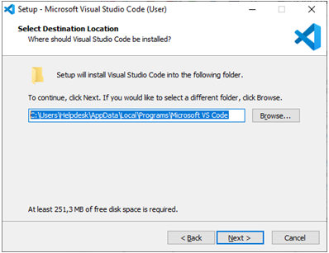
Proceso instalación
VS Code
Paso 5: Puedes cambiar la ubicación de la carpeta de instalación o mantener la configuración predeterminada. Haz clic en Next para continuar.

Slide 10
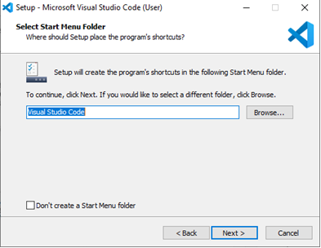
Proceso instalación
VS Code
Paso 6: Elige si deseas cambiar el nombre de la carpeta de accesos directos en el menú Inicio o si no deseas instalar accesos directos en absoluto. Haz clic en Next.

Slide 11
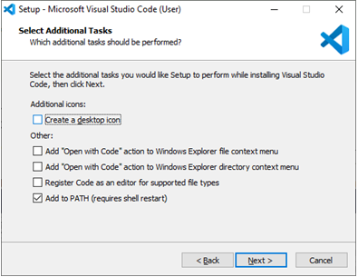
Proceso instalación
VS Code
Paso 7: Selecciona las tareas adicionales, por ej. crear un icono en el escritorio o añadir opciones al menú contextual de Windows Explorer. Haz clic en Next.

Slide 12
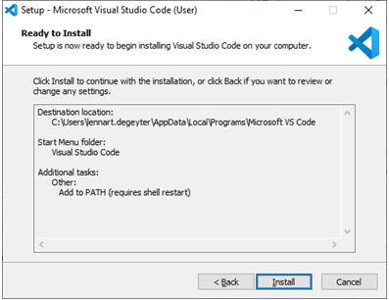
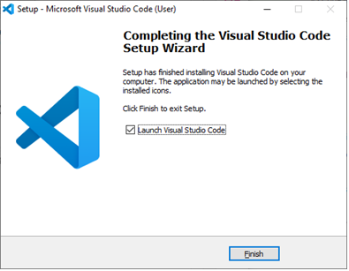
Proceso instalación
VS Code
Paso 8: Haz clic en “Install” para iniciar la instalación.
Paso 9: El programa está instalado y listo para usar. Haz clic en “Finish” para finalizar la instalación y lanzar el programa.

Slide 13
Título
Creación de carpetas.

Slide 14

Creación de carpetas
Paso 1: Creamos una carpeta raíz. En nuestro caso la llamaremos “rating”.

Slide 15
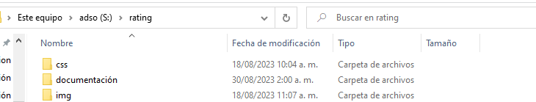
Creación de carpetas
Paso 2: Dentro de esta, crearemos otras tres carpetas llamadas “css”, la cual contendrá todo lo estético de nuestra página, otra llamada “js” la cual contendrá la lógica de nuestra página y por último una llamada “img” la cual contendrá la imagen de nuestras estrellas.

Slide 16
Título
Desarrollo Rating

Slide 17
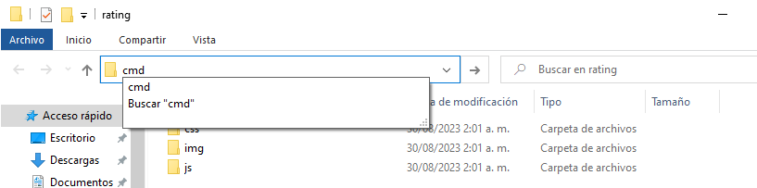
Desarrollo Rating
Paso 1: Para abrir el Visual Studio Code, haremos lo siguiente: Dentro de la carpeta raíz, en la barra superior, escribiremos cmd y le damos enter.

Slide 18
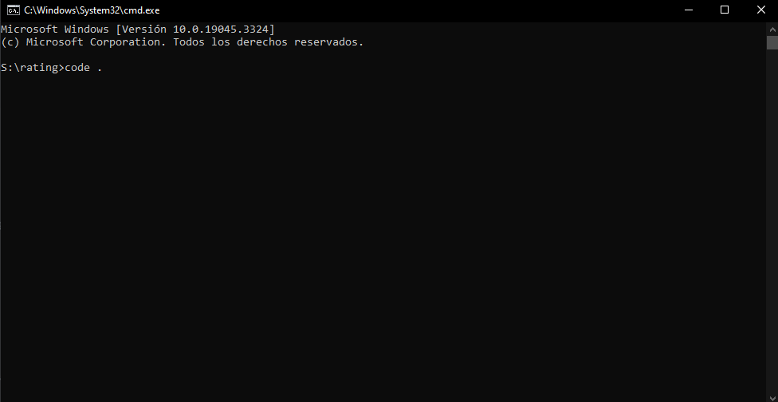
Desarrollo Rating
Paso 2: Eso nos abrirá una terminal, solo tendremos que escribir “code .”.

Slide 19
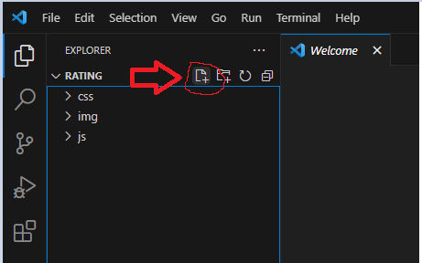
Desarrollo Rating
Paso 3: Esto nos abrirá el visual studio code. Ahora, ya que estamos dentro, crearemos un archivo llamado “index.html” dándole en la carpeta raíz dando click donde indica la flecha.

Slide 20
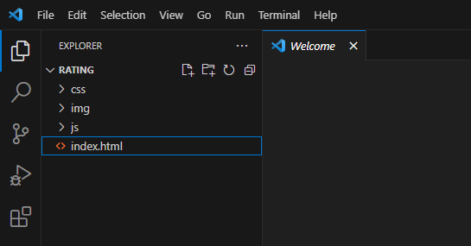
Desarrollo Rating
Paso 4: Llamaremos el archivo “index.html”

Slide 21
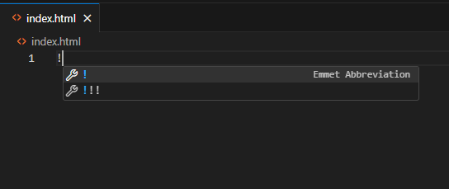
Desarrollo Rating
Paso 5: Una vez en el archivo recién creado, colocamos el código “!” y escogemos la primera opción.

Slide 22
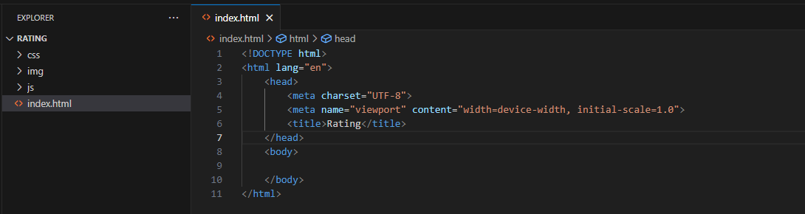
Desarrollo Rating
Paso 6: Una vez colocada la estructura, cambiaremos el titulo (línea 6) por “Rating”

Slide 23
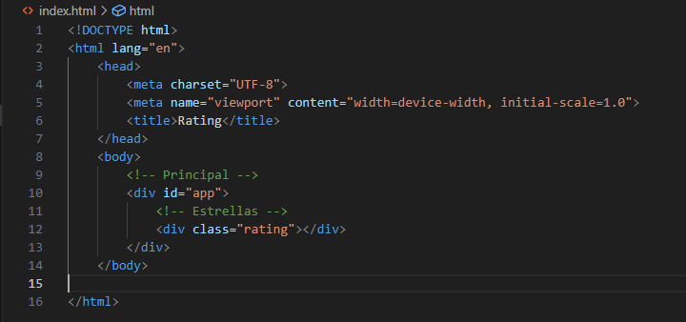
Desarrollo Rating
Paso 7: Ahora dentro del body crearemos un div principal para nuestra página (Linea 10) le pondremos un id llamado “app”, y además crearemos otro div dentro de ese mismo div (línea 12) y le pondremos la clase “rating”.

Slide 24
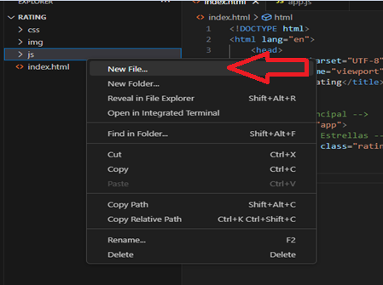
Desarrollo Rating
Paso 8: Ahora crearemos un nuevo archivo llamado “app.js” dando click derecho a la carpeta llamada “js”

Slide 25
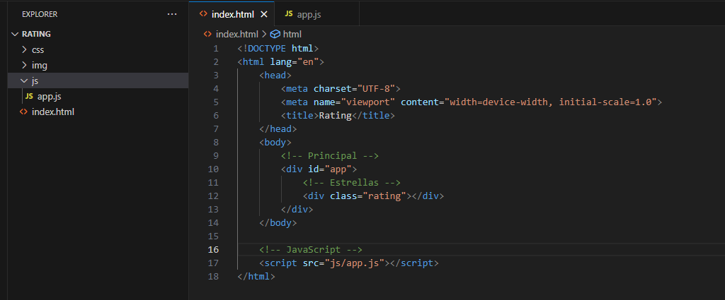
Desarrollo Rating
Paso 9: Una vez creado el archivo vamos a vincular el javascript en nuestro html (Línea 17)

Slide 26
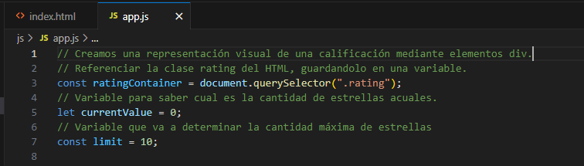
Desarrollo Rating
Paso 10: Una vez vinculado el javascript iremos al archivo “app.js” y vamos a referenciar la clase “rating” de nuestro html y guardándolo en una variable (línea 3) También crearemos una variable para ver la cantidad de estrellas actuales (línea 5)
Y por último una constante la cual nos va a determinar la cantidad máxima de estrellas (línea 7).

Slide 27
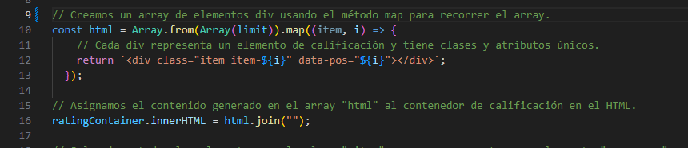
Desarrollo Rating
Paso 11: Ahora una variable el cual tendrá un array de elementos div usando el método map para recorrerlo (línea 10)
Dentro de ese array crearemos un código para representar cada div con una clase y atributos únicos (línea 12)
Por último, asignamos el contenido generado en el array “html” en el archivo “index.html” (línea 16)

Slide 28
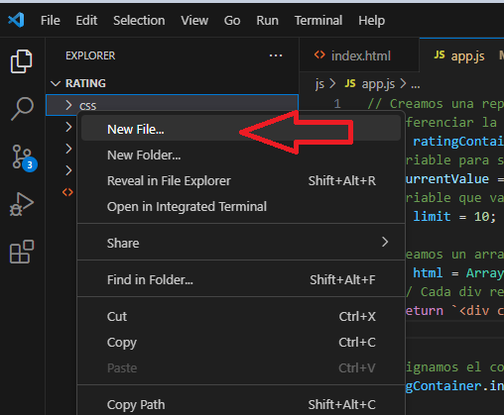
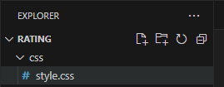
Desarrollo Rating
Paso 12: Ahora vamos a visualizar como está quedando, el primer paso será comenzar el “CSS” iremos en la barra de la izquierda a nuestra carpeta llamada “css” y crearemos un nuevo archivo

Slide 29
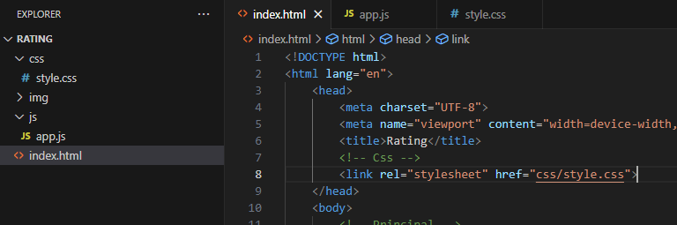
Desarrollo Rating
Paso 13: El archivo se llamará “style.css” y lo vinculamos en nuestro archivo llamado “index.html” (línea 8)

Slide 30
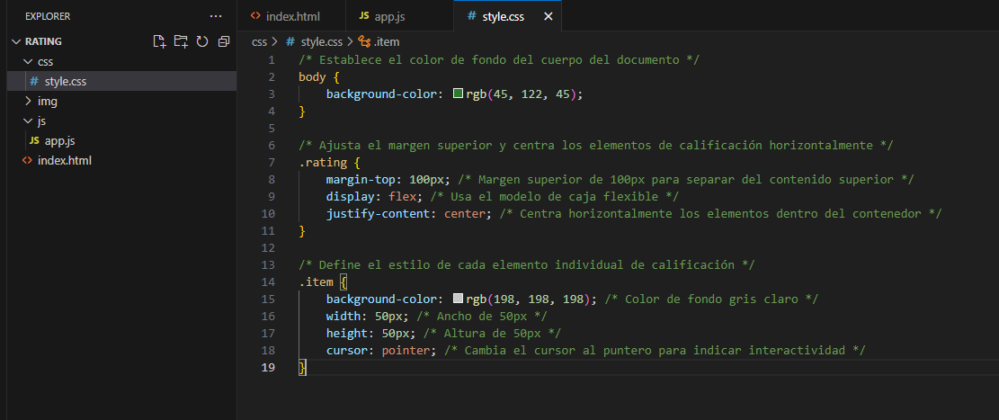
Desarrollo Rating
Paso 14: Ahora iremos al archivo que acabamos de crear (“style.css”) y comenzamos con el diseño de nuestra página.
Lo primero que modificaremos será el color del fondo (línea 2)
Ahora vamos a cambiar un poco el diseño de rating para ajustarlo (desde la línea 7 a la 11)
Por último, vamos a definir el estilo de los items los cuales se verán reflejados en las estrellas (Desde la línea 14 a la 19)

Slide 31
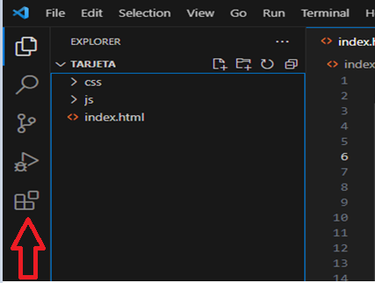
Desarrollo Rating
Paso 15: Ahora para poder visualizar como se está viendo nuestro proyecto le daremos click al icono de abajo a la izquierda.

Slide 32
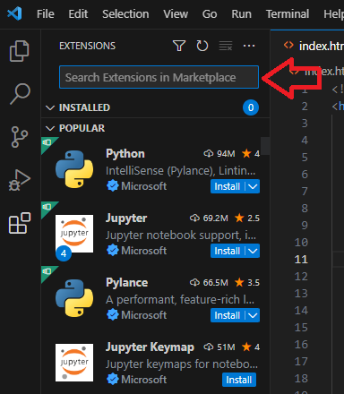
Desarrollo Rating
Paso 16: Nos saldrá esta pestaña y buscaremos live server, en la barra de búsqueda.

Slide 33
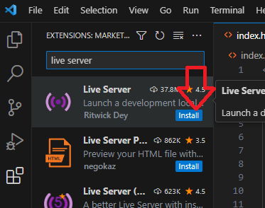
Desarrollo Rating
Paso 17: Ahora que encontramos lo que necesitamos, le damos click a “install”

Slide 34
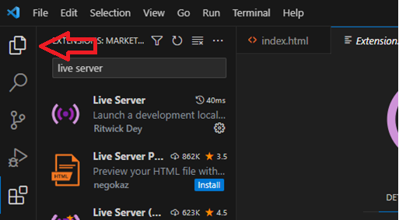
Desarrollo Rating
Paso 18: Ahora que tenemos instalado el live server nos debería de aparecer algo así donde podremos volver a nuestro proyecto dando click al explorador.

Slide 35
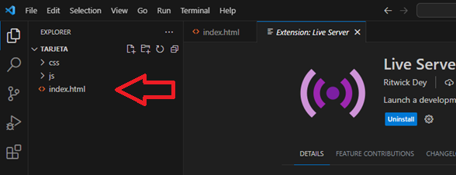
Desarrollo Tarjeta
Paso 19: Una vez te sale el explorador volvemos al Index.html

Slide 36
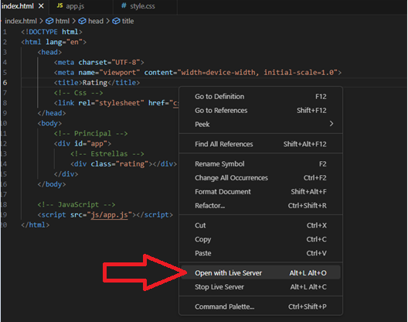
Desarrollo Rating
Paso 20: Una vez volvemos al index.html damos click derecho en cualquier parte del código y damos click izquierdo a “open with live server”

Slide 37
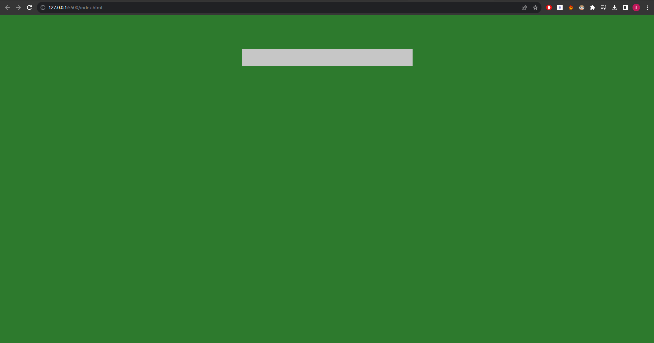
Desarrollo Rating
Paso 21: Ahora nuestra página estará así.

Slide 38
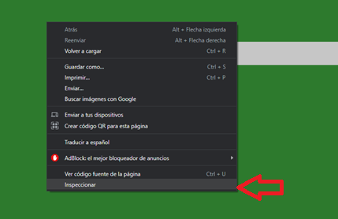
Desarrollo Rating
Paso 22: Vamos a mirar si la barra de la mitad (Donde irán las estrellas) si está funcionando correctamente. Para esto daremos click en cualquier parte del a pagina y escogemos la opción llamada (inspeccionar)

Slide 39
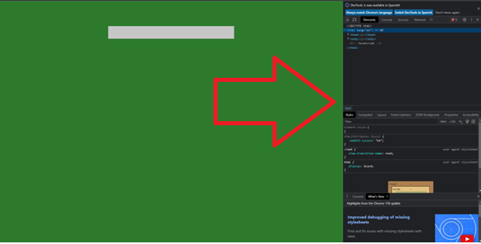
Desarrollo Rating
Paso 23: Se nos abrirá este panel a la derecha

Slide 40
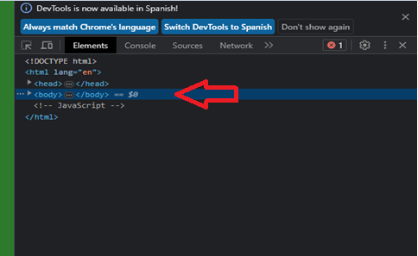
Desarrollo Rating
Paso 24: Ahora daremos click en la opción “body” para desplegar el código

Slide 41
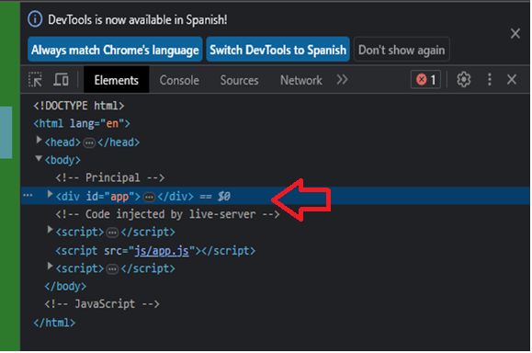
Desarrollo Rating
Paso 25: Una vez abierto el código dentro de “body” iremos a buscar el div con el id “app” y desplegamos su código.

Slide 42
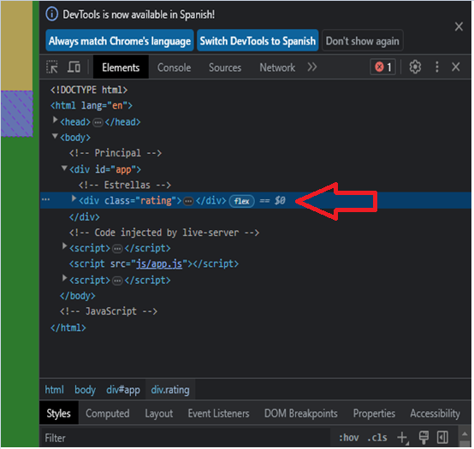
Desarrollo Rating
Paso 26: Una vez desplegado el código de app iremos al div con la clase “rating” y la desplegamos

Slide 43
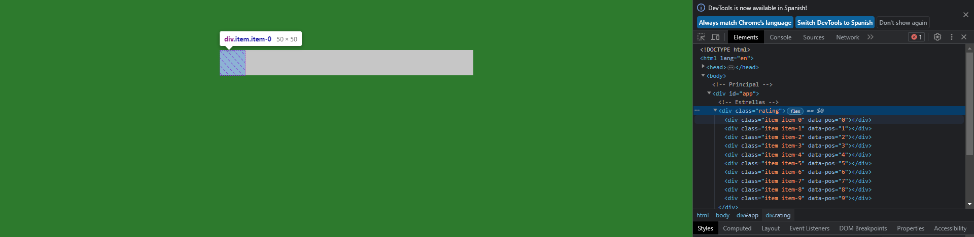
Desarrollo Rating
Paso 27: Ahora que desplegamos el div podemos ver que dentro hay varios items individuales con la con la cantidad que pusimos en la cantidad máxima. (Paso 10), y se nos debe de estar viendo algo así.

Slide 44
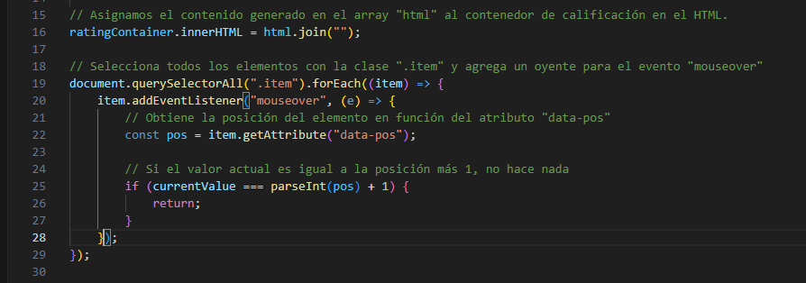
Desarrollo Rating
Paso 28: Una vez vimos cómo va quedando nuestra página iremos de nuevo al archivo “app.js” , comenzaremos asignando el contenido generado en el array al contenedor de calificación del HTML (línea 16) ahora seleccionamos los objetos con la clase “.item” y le agregamos un evento al pasar el mouse por encima (línea 19 a línea 20), ahora obtenemos dentro de ese evento la posición del elemento (línea 22) y creamos un condicional para que en caso se pase la posición no haga nada(línea 25)

Slide 45
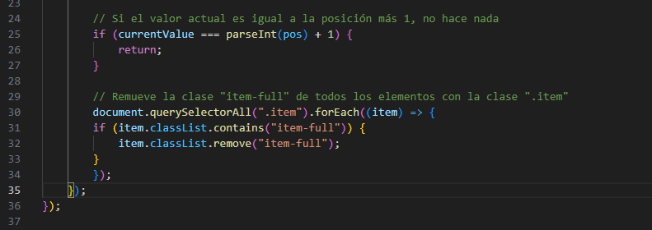
Desarrollo Rating
Paso 29: Ahora dentro de ese condicional vamos a seleccionar los items y les vamos a remover la clase “item-full” a todos los elementos con la clase “.item” cuando quitemos el ratón de encima

Slide 46
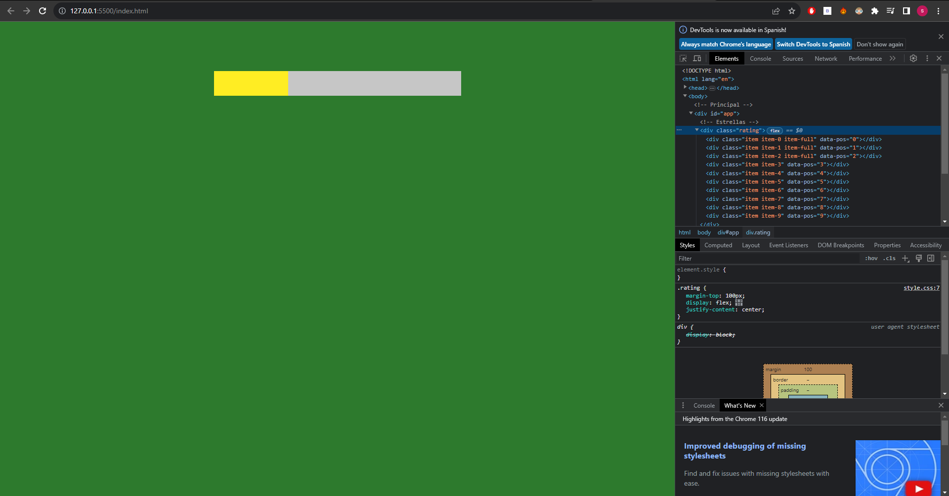
Desarrollo Rating
Paso 30: Ahora miramos como va quedando nuestro proyecto (paso 20) y en la consola podremos observar los elementos como se quita la clase o se pone según si ponemos el ratón encima o lo quitamos

Slide 47
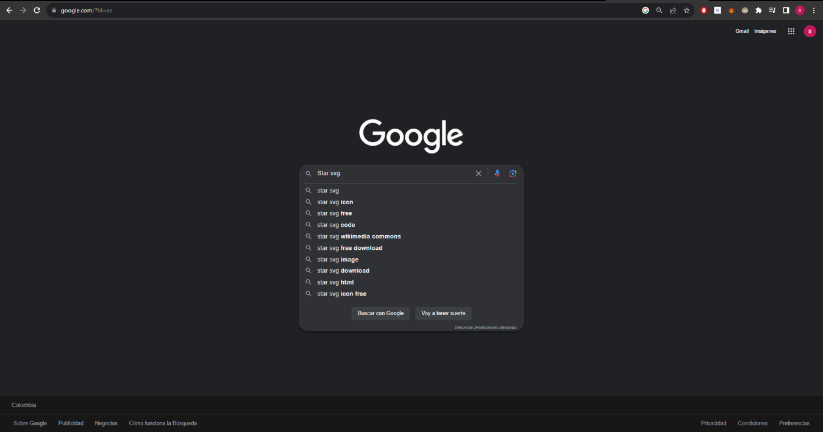
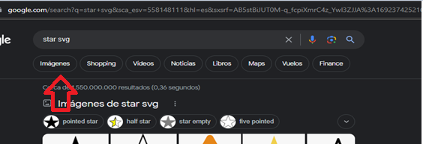
Desarrollo Rating
Paso 31: Ahora vamos a crear el diseño para la puntuación con unas estrellas, lo primero que haremos será ir a Google y buscaremos una estrella importante que sea SVG para que lo detecte bien el código.
Paso 32: Iremos a imágenes.

Slide 48
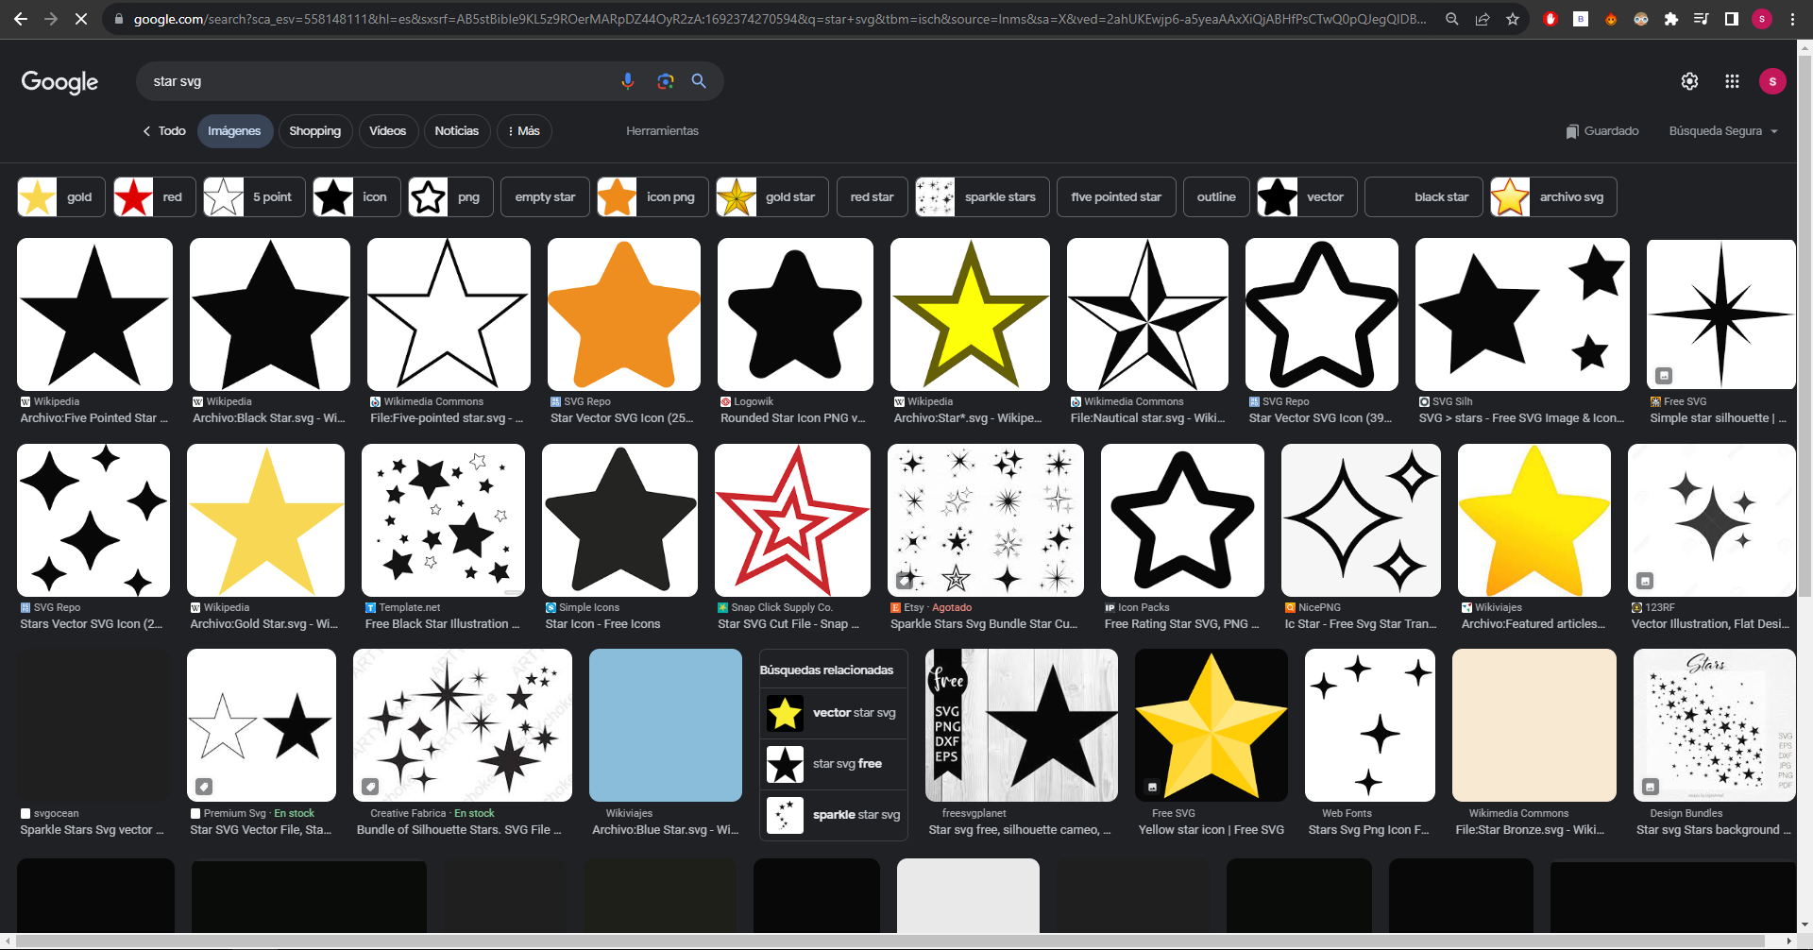
Desarrollo Rating
Paso 33: Ahora buscamos la estrella que nos parezca más bonita, recuerda que es mejor si termina en .svg

Slide 49
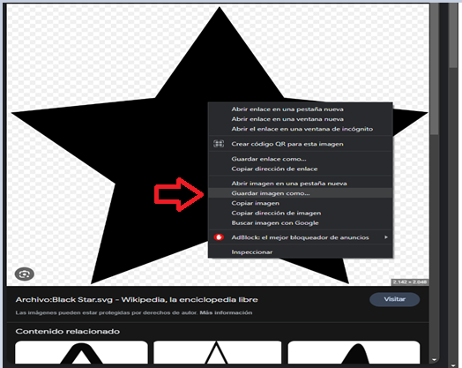
Desarrollo Rating
Paso 34: Ahora que escogimos una estrella, la seleccionamos con click izquierdo y a la imagen de la derecha le damos click derecho y seleccionamos “Guardar imagen como…”

Slide 50
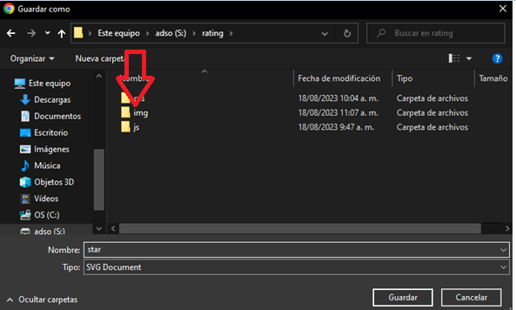
Desarrollo Rating
Paso 35: Buscaremos la carpeta donde esta nuestro proyecto y seleccionamos la carpeta “img”

Slide 51
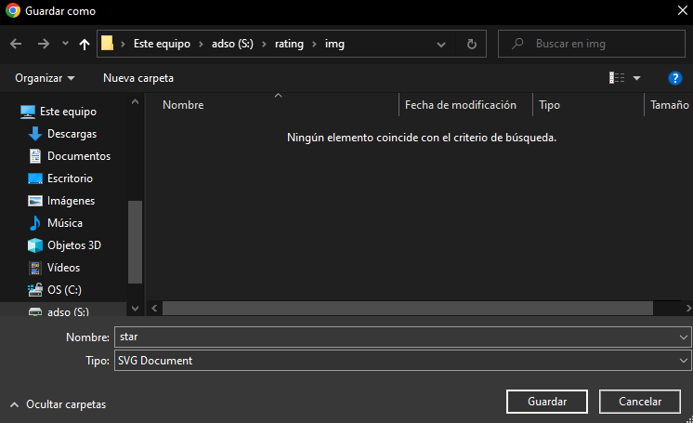
Desarrollo Rating
Paso 36: Una vez dentro de la carpeta le damos click a guardar luego de poner el nombre.

Slide 52
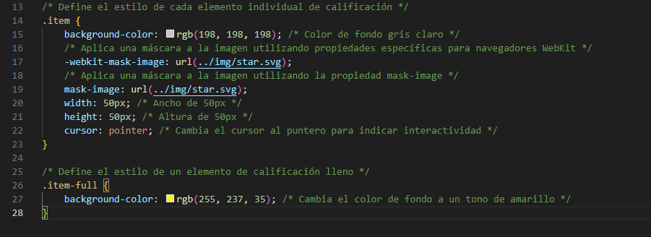
Desarrollo Rating
Paso 37: Ahora iremos a nuestro archivo “style.css” y vamos a añadir nuestras estrellas en la clase “.item” añadiéndolo como una máscara (línea 17), y vamos a colocar dos puntos antes de la ruta debido a que estamos dentro de la carpeta “css” y toca salir a la carpeta anterior y por eso se usan 2 “..” y por último aplicamos la mascara a la imagen “línea 19”

Slide 53
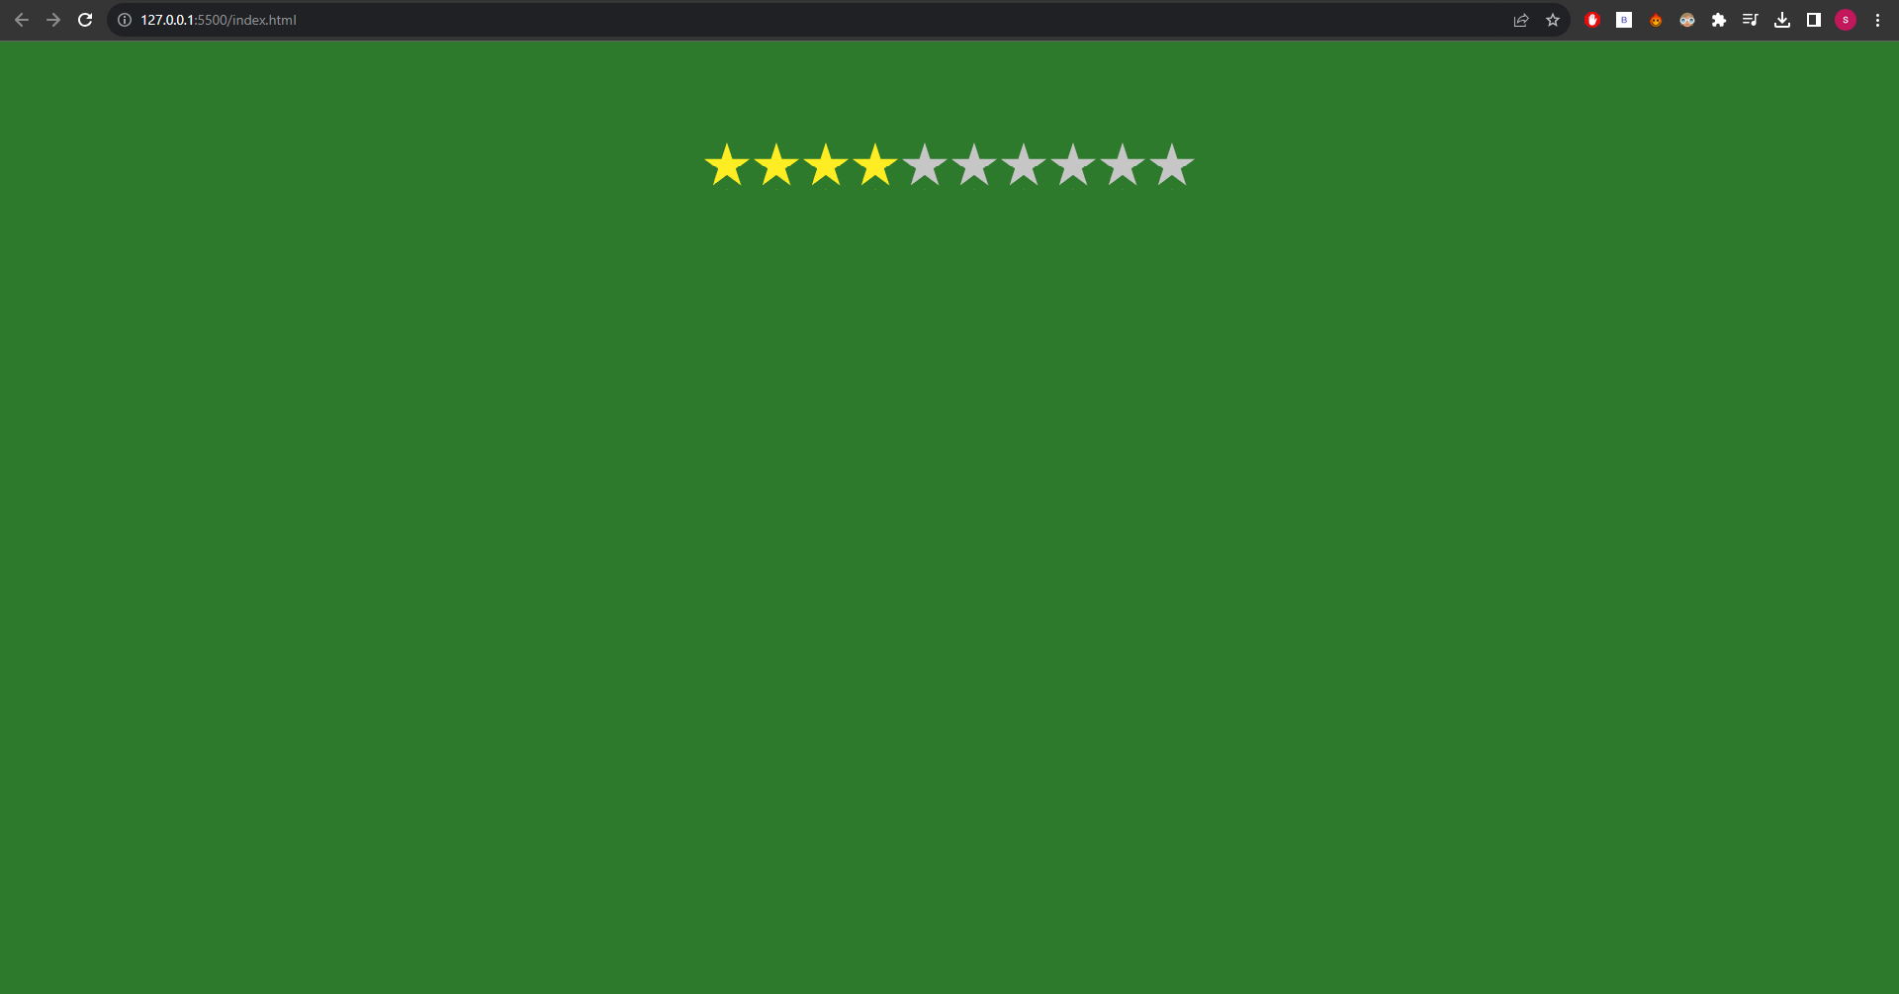
Desarrollo Rating
Paso 38: Ahora miramos como quedo nuestro proyecto terminado (paso 20)

Slide 54
Referencias
Vida MRR - Programacion web / 10 PROYECTOS COMPLETOS DE JAVASCRIPT
https://www.youtube.com/watch?v=YfaiDc585Eo&ab_channel=VidaMRR-Programacionweb

Slide 55
Equipo
CDMC
Equipo | ADSO
Coordinación | Paula Milena Isaza
Asesores Temáticos | Luis Alfonso Becerra Rentería Gloria Jaramillo
Scrum Master | Luis Alfonso Becerra Rentería
Desarrollador | Santiago Flórez Echavarría
Visualizador | Andrés Felipe Godoy
Este material puede ser distribuido, copiado y exhibido por terceros si se muestran los créditos. No se puede obtener ningún beneficio comercial y las obras derivadas tienen que estar bajo los mismos términos de licencia que el trabajo original.

